Slide 1
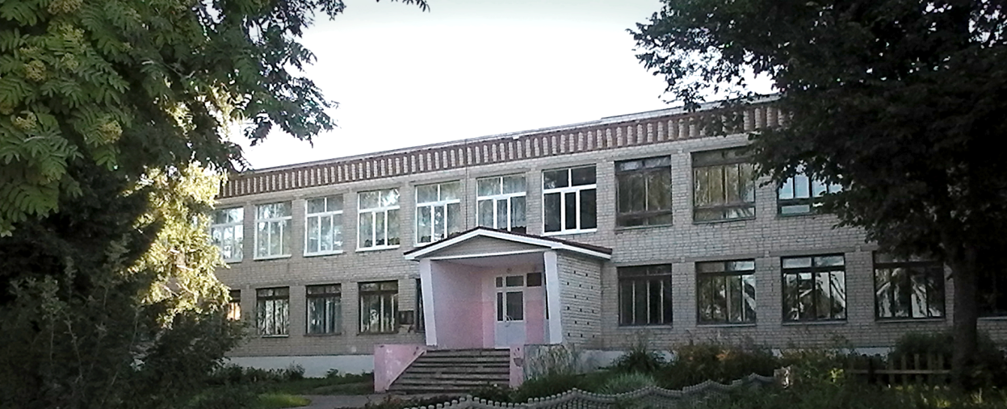
МБОУ АРЕФИНСКАЯ СОШ
Опыт работы классного
руководителя
Гайдар Т.В.

Slide 2

«Воспитание детей – рискованное дело,
ибо в случае удачи последняя приобретена ценою большого труда и заботы, в случае же неудачи –
горе несравнимо ни с каким другим»
Демокрит.
III век до нашей эры.

Slide 3
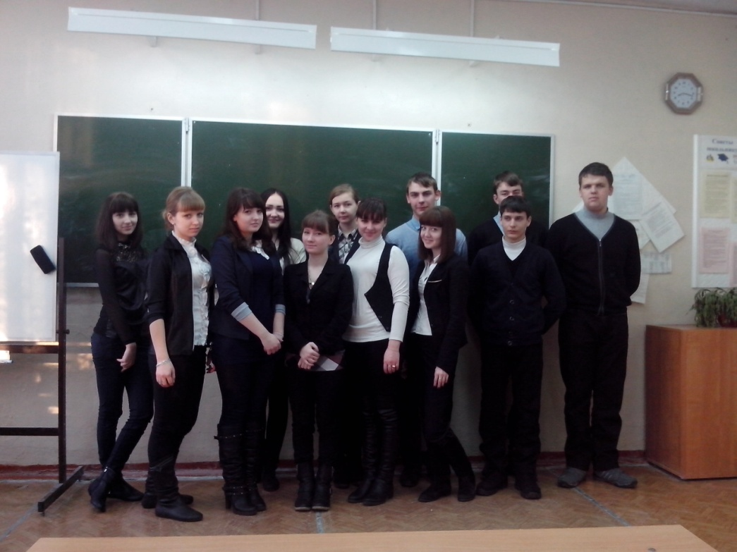
МОЙ КЛАСС
Быть учителем
порою бывает
так сложно,
Ведь строитель
души
человеческой он.

Slide 4
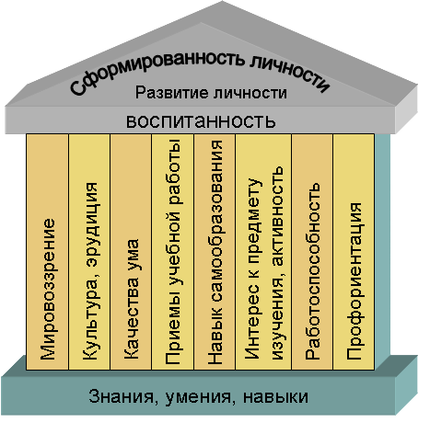
КАЖДЫЙ РЕБЕНОК - ЛИЧНОСТЬ

Slide 5
Формы воспитательной работы
Анкетиро-вание
10%
Тренинги
15%
Диспуты,
Дискуссии
5%
Дебаты
5%
Беседы, часы общения
15%
Экскурсии
5%
Игры,
Турниры,
Викторины
15%
Вечера
10%
Классные
Часы
15%

Slide 6
Самоуправление.
Командир
Учебный
сектор
Пресс-центр
Сектор досуг
Сектор ЗОЖ
Сектор вожак

Slide 7
Работа с классом.
самооценка уверенности в себе

Slide 8
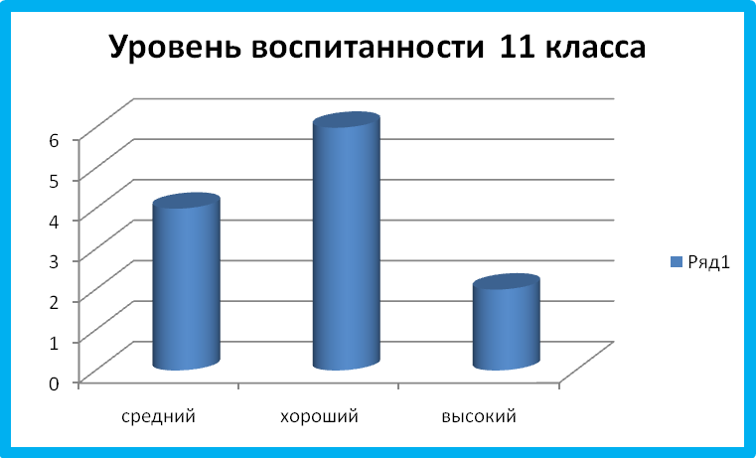
Работа с классом.

Slide 9
Содержание воспитания
Личность
Полезная, успешная, счастливая
ребёнок
семья
учитель
Умение и желание учиться;
Вкус к познанию;
Стремление к успешности;
Развитие творческих
способностей.
Умение общаться;
Чувство ответственности;
Бережное отношение
к своему здоровью;
Нравственность;
Патриотизм.
Учебный процесс
Внеклассная работа
Личностно-ориентированный подход

Slide 10
Курс «Самосовершенствование личности»
Автор Г.К.Селевко
9 кл
самоопределение
10 кл
саморегуляция
11 кл
самоактуализация
Формула успеха
5-6 кл
Самопознание
самовоспитание
8 кл
самоутверждение
7 кл
самообучение

Slide 11
Моя педагогическая идея:
увидеть в каждом ребёнке личность и пробудить
её творческий и интеллектуальный потенциал.
Я знаю свои достоинства и недостатки
Я знаю путь к успеху
Я уважаю личность другого
Формула успеха
11 класса
Я сам личность
Я верю в свои силы
Я чувствую себя полезным и нужным

Slide 12
Результативность учебного и воспитательного процесса
Активность 100%
В моём классе 12 человек.
Неуспевающих нет.
75% учащихся успешно учатся.
100% являются активистами всех мероприятий.

Slide 13
Общечеловеческие ценности.
Выпускник
Природа
Человек
Семья
Отечество
Знания
Труд
Добро
Мир
Здоровье

Slide 14
Социально значимые роли.
Выпускник
Гражданин
Ученик
Ребёнок
Защитник
окружающей
среды
Сын
(дочь)
Творец и
ценитель
прекрасного
Сторонник
здорового
образа
жизни

Slide 15
Классный руководитель
Взаимодействие
Взаимная ответственность
Доверие Сотрудничество
Сотворчество Содружество
Сопереживание
Ученик
Родитель

Slide 16
Работа с родителями

Slide 17
Работа с родителями

Slide 18
Человек не воспитывается по частям, он создается синтетически всей суммой влияний, которым он подвергается. Поэтому отдельное средство всегда может быть и положительным, и отрицательным, решающим моментом является не его прямая логика, а действие всей системы средств, гармонически организованных.
А. С. Макаренко

Slide 19
«Мне нужно только одно, чтобы совместная деятельность доставляла ребёнку удовольствие, была бы его потребностью.»
С. Соловейчик.

Slide 20
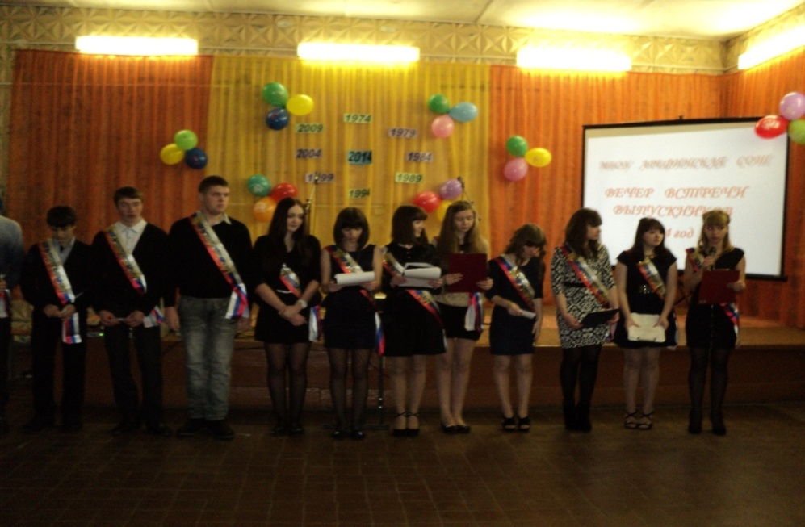
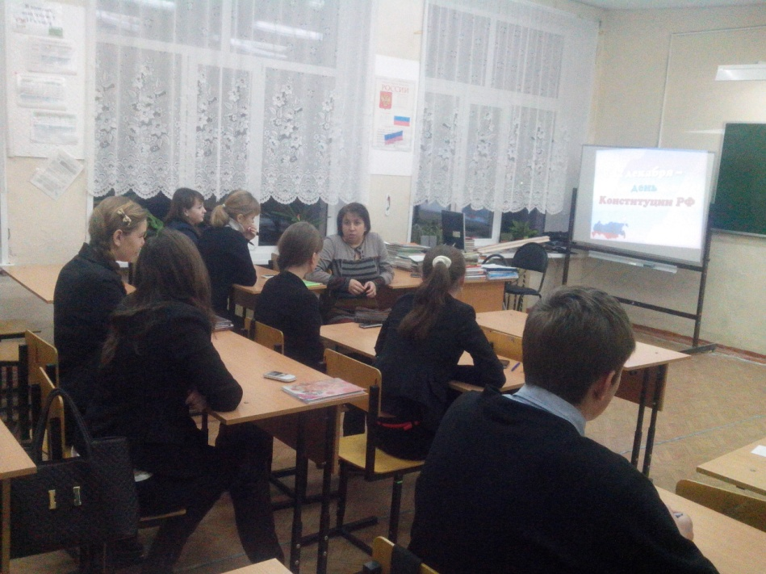
Вечер встреч
Конституции-20 лет

Slide 21
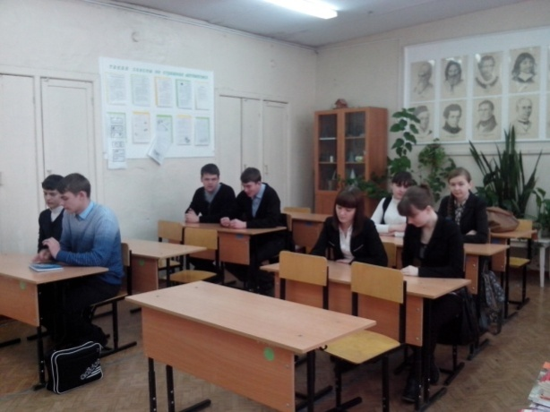
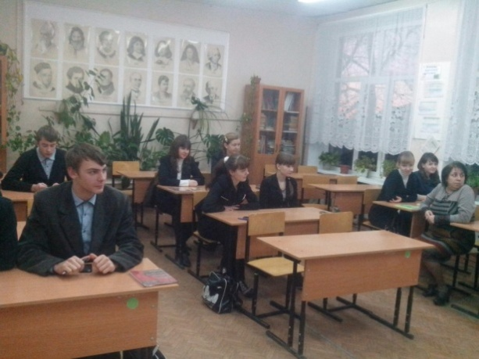
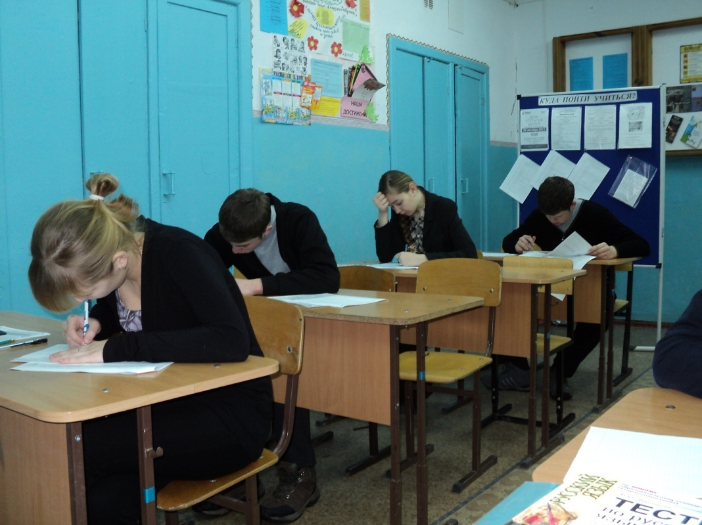
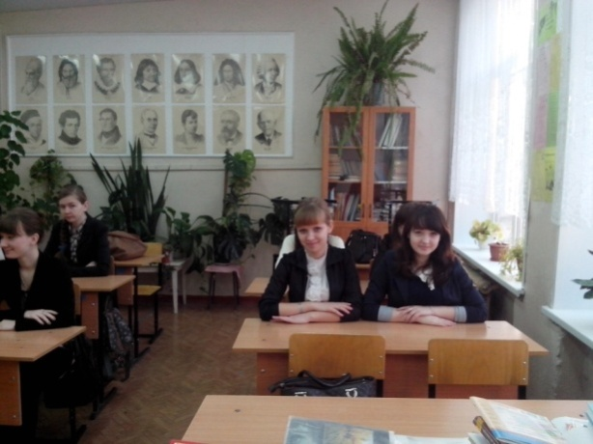
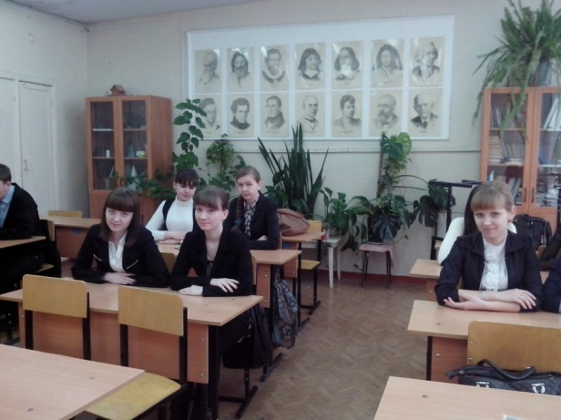

Slide 22
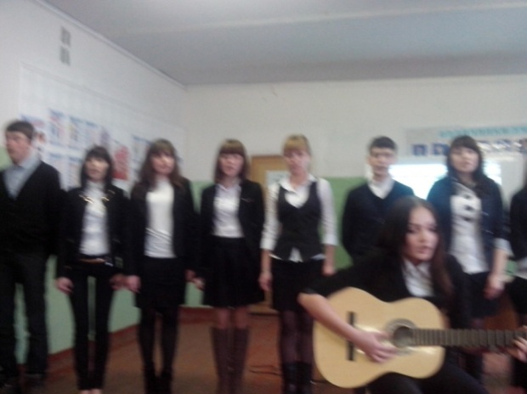
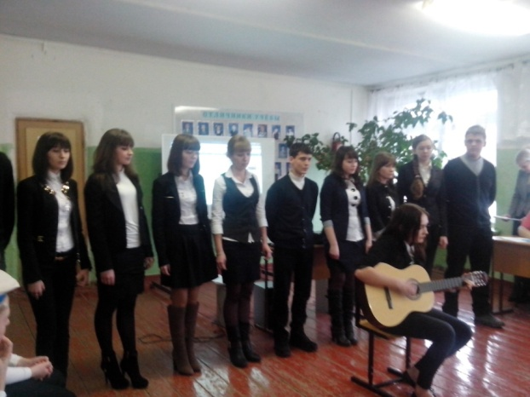
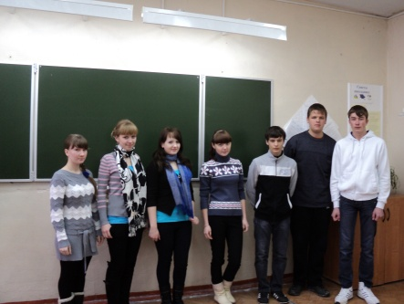

Slide 23
